Slide 1
Corona-KiTa-Studie
Erkrankungszahlen bei
Kindern unter 10 Jahren

Slide 2
Hintergrund
Kooperation DJI (Deutsches Jugendinstitut) und RKI
Längsschnittstudie zur Begleitung der schrittweisen Öffnung von Kindertageseinrichtungen und der Kindertagespflege (Start 1.6.2020)
Ziel: Klärung wie stark das Öffnungsgeschehen mit gehäuften Infektionen von Kindern und Erwachsenen einhergeht
Forschungsfragen:
  Unter welchen Bedingungen wird die schrittweise Öffnung aktuell angeboten?
  Welche Herausforderungen sind für die Einrichtungen, das Personal, die Kinder sowie die Eltern (mit und ohne Betreuung) von besonderer Bedeutung?
  Unter welchen Voraussetzungen gelingt eine schrittweise, kontrollierte Öffnung?
  Wie hoch sind die damit einhergehenden Erkrankungsrisiken für alle Beteiligten?
  Welche Rolle spielt die Gestaltung der Kindertagesbetreuung für die weitere Verbreitung von SARS-CoV-2? Welche Rolle kommt dabei Kindern zu?

Slide 3
Corona-KiTa Studie - Aufbau
RKI
Systematisches Monitoring der Literatur
Erstellung einer Plattform für laufende Studien zum Thema
  Universitäten; Bundesländer; andere
Erkrankungs-Monitoring bei Kindern durch bestehende, evtl. angepasste Surveillance-Instrumente
  ARE/ILI: GrippeWeb, AGI (incl. SEED-ARE, ICOSARI)
  COVID-19: SurvNet (Meldeinzidenz, Verhältnis Kinder : Erwachsene, Ausbrüche, Fälle bei nach §33 betreuten Kindern)
Anlassbezogene vertiefte Untersuchungen bei Auftreten von Fällen in Kitas (Abt.2/Modul 4)
  Symptomerhebung + Probenahmen obere Atemwege (Nase, Speichel) + Serologie (0 / 30 d / evtl. 180 d)
  Suszeptibilität/Erkrankungsraten; Infektiosität, einschließlich Clearance; Asymptomatischen-Anteil

Slide 4
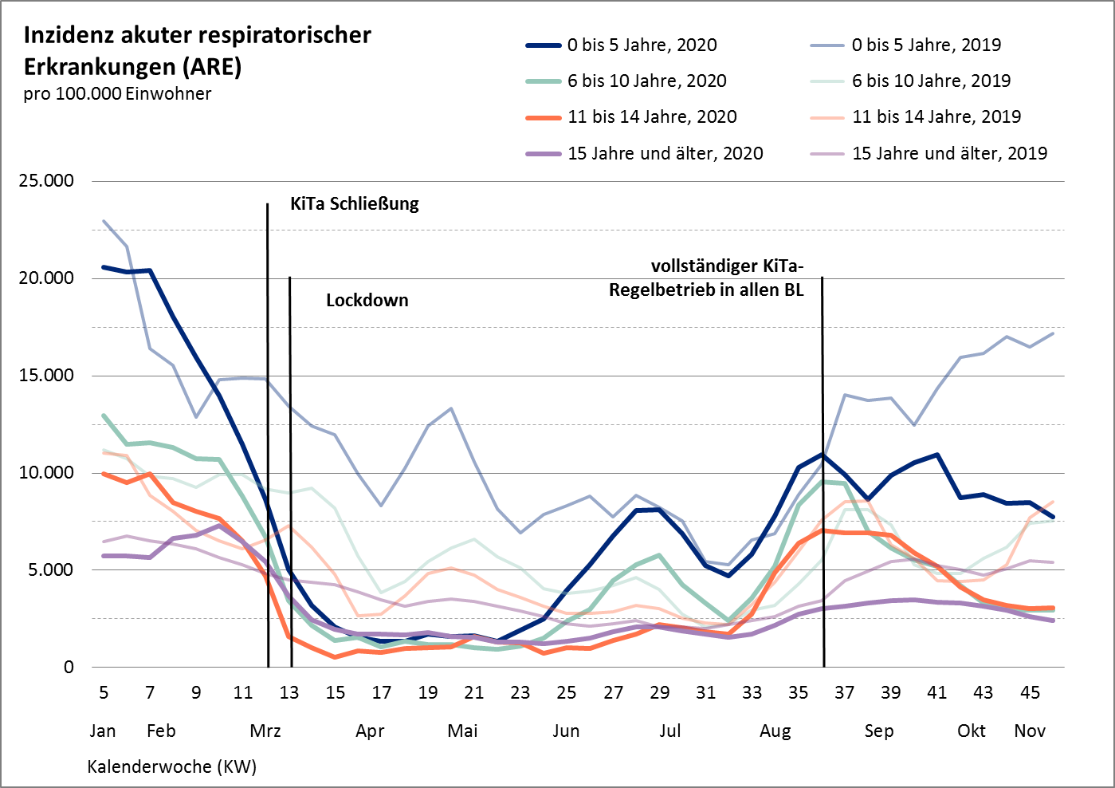
GrippeWeb: Häufigkeit akuter Atemwegserkrankungen
Vergleich der für die Bevölkerung in Deutschland geschätzten Inzidenzen akuter respiratorischer Erkrankungen (ARE) nach Altersgruppe im zeitlichen Verlauf nach Kalenderwoche der letzten zwei Jahre. Es wurde jeweils ein gleitender 3-Wochen-Mittelwert verwendet.
Datenstand: 17.11.2020
Notes:
geschätzte ARE in KW 46:
0-5 Jahre: 298.000 ARE (6.300/100.000), davon 22% mit Arztbesuch = ca. 66.000 mit Arztbesuch wegen ARE
6-10 Jahre: 122.000 ARE (3.300/100.000), davon 6% mit Arztbesuch = ca. 7.000 mit Arztbesuch wegen ARE
11-14 Jahre: 71.000 ARE (2.400/100.000), davon 0% mit Arztbesuch

Slide 5
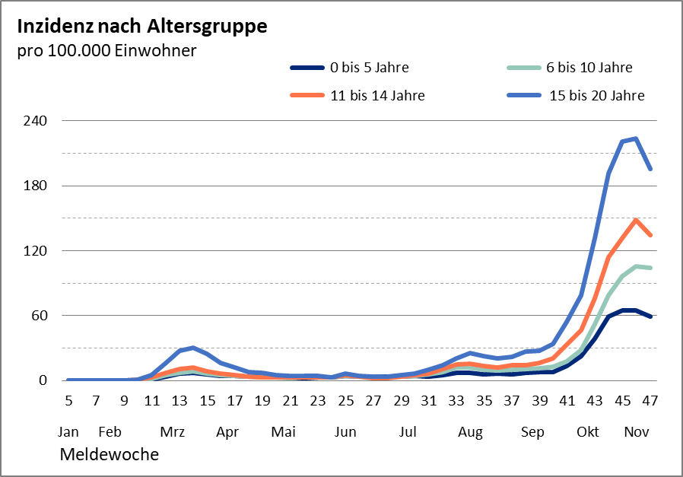
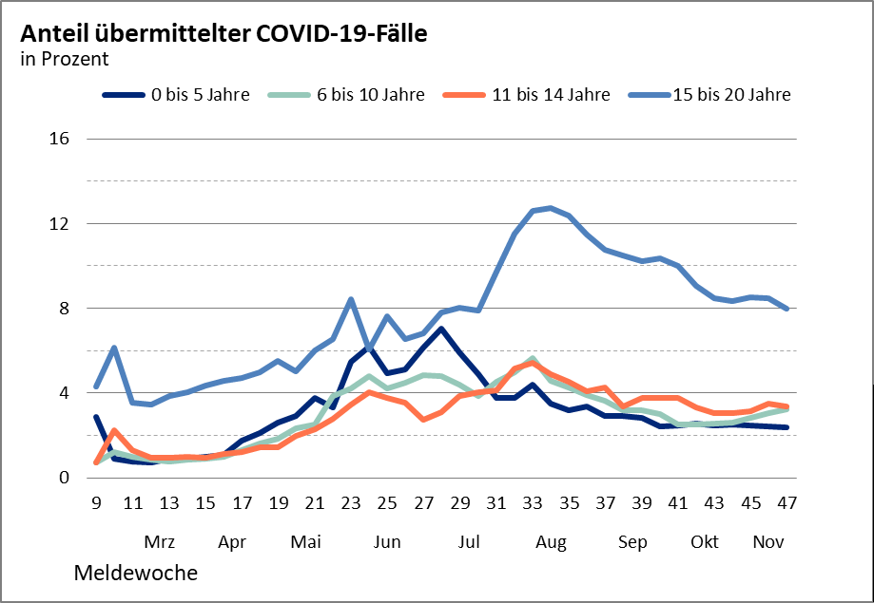
Inzidenz und Anteil nach Altersgruppe
Datenstand: 23.11.2020
Notes:
AG n (gesamt) n (KW 47) % KW 47 Bevölkerungsanteil
0-5: 21.920 2.802 2,4% 5,7%
6-10: 24.608 3.842 3,3% 4,4%
11-14: 27.348 3.994 3,4% 3,6%
15-20: 73.106 9.422 8,0% 5,8%

Slide 6
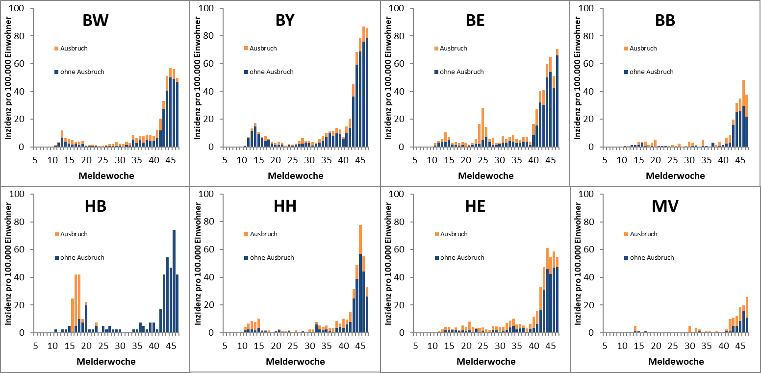
Inzidenz Kinder (0 – 5 Jahre) mit/ohne Bezug zu einem in SurvNet beschriebenen Ausbruch nach Bundesland (1)
Datenstand: 23.11.2020

Slide 7
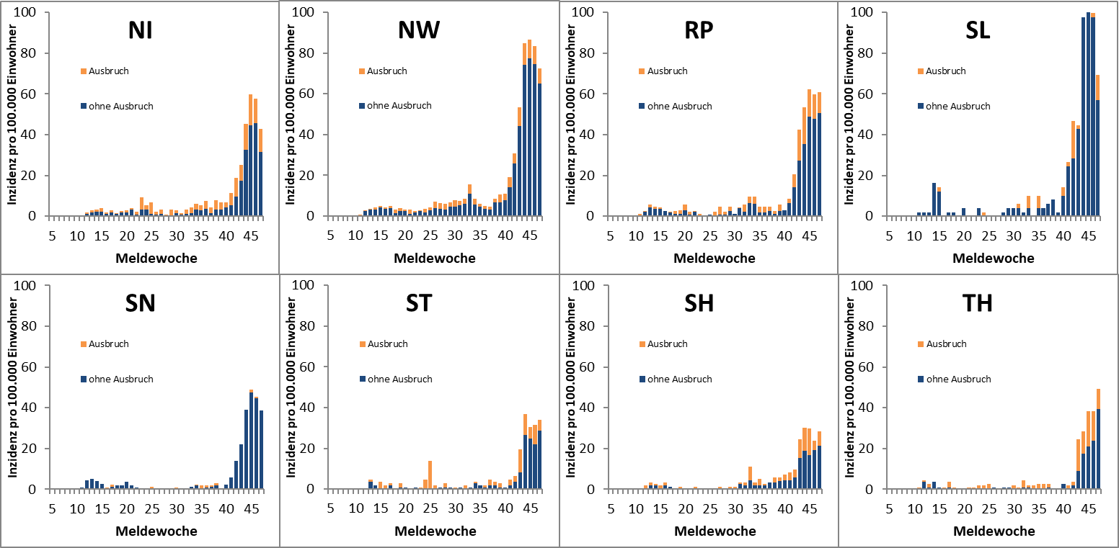
Inzidenz Kinder (0 – 5 Jahre) mit/ohne Bezug zu einem in SurvNet beschriebenen Ausbruch nach Bundesland (2)
Datenstand: 23.11.2020

Slide 8
Symptome bei Kindern (1)
Für 57% der übermittelten Fälle (0 - 5 Jahre) liegen klinische Informationen vor
Für 28% der Kinder wurde nur ein einziges Symptom angegeben
Häufig genannte Einzelsymptome: Fieber (9,7%), Husten (5,3%), Schnupfen (4,6%), Allg. Symptome (4,0%)
 | 0-5 Jahre |  | 6-10 Jahre |  | 11-14 Jahre
 | n | % | n | % | n | %
Anzahl Fälle | 21.920 |  | 24.608 |  | 27.348
Klinische Infos vorhanden | 12.538 | 57,2% | 13.391 | 54,4% | 15.439 | 56,5%
Fälle mit Angabe eines einzigen Symptoms | 3.446 | 27,5% | 3.296 | 24,6% | 3.728 | 24,1%
Einzelsymptome (Nenner = Fälle mit vorhandenen Klinischen Infos)
Fieber | 1.222 | 9,7% | 725 | 5,4% | 480 | 3,1%
Schnupfen | 663 | 5,3% | 624 | 4,7% | 708 | 4,6%
Husten | 582 | 4,6% | 538 | 4,0% | 585 | 3,8%
Allgemeine Symptome | 504 | 4,0% | 833 | 6,2% | 1.122 | 7,3%
Symptom unbekannt** | 228 | 1,8% | 209 | 1,6% | 237 | 1,5%
Durchfall | 108 | 0,9% | 79 | 0,6% | 50 | 0,3%
Halsschmerzen | 104 | 0,8% | 239 | 1,8% | 381 | 2,5%
Geschmacksverlust* | 15 | 0,1% | 16 | 0,1% | 99 | 0,6%
Dyspnoe | 10 | 0,1% | 6 | 0,0% | 9 | 0,1%
Geruchsverlust* | 4 | 0,0% | 25 | 0,2% | 53 | 0,3%
Pneumonie | 3 | 0,0% | 0 | 0,0% | 2 | 0,0%
ARDS | 3 | 0,0% | 2 | 0,0% | 1 | 0,0%
Tachykardie | 0 | 0,0% | 0 | 0,0% | 1 | 0,0%
Beatmung | 0 | 0,0% | 0 | 0,0% | 0 | 0,0%
Tachypnoe | 0 | 0,0% | 0 | 0,0% | 0 | 0,0%
* Geruchs- und Geschmacksverlust kann erst seit KW 17 angegeben werden.
** "Symptom unbekannt" trifft zu, wenn bei „Klinische Informationen vorhanden“ die Angabe <Ja, mit Symptomatik> eingetragen wurde, jedoch kein konkretes Symptom angegeben wurde.
Datenstand: 23.11.2020

Slide 9
Symptome bei Kindern (2)
Für 59 % der Kinder (0 – 5 Jahre) wurde mindestens 1 Symptom angegeben
Häufig genannte Symptome: Fieber (29%), Husten (23%), Schnupfen (21%), Allg. Symptome (17%)
Eine Hospitalisierung lag vor bei:
  0 - 5 Jahre: 626 (4,0%)
  6 - 10 Jahre: 200 (1,2%)
  11 - 14 Jahre: 248 (1,3%)
 | 0-5 Jahre |  | 6-10 Jahre |  | 11-14 Jahre
 | n | % | n | % | n | %
Anzahl Fälle | 21.920 |  | 24.608 |  | 27.348
Klinische Infos vorhanden | 12.538 | 57,2% | 13.391 | 54,4% | 15.439 | 56,5%
ohne relevante Symptome | 5.165 | 41,2% | 6.212 | 46,4% | 5.570 | 36,1%
1 Symptom | 3.446 | 27,5% | 3.296 | 24,6% | 3.728 | 24,1%
> 1 Symptom | 3.927 | 31,3% | 3.883 | 29,0% | 6.141 | 39,8%
Symptome (Mehrfachnennungen möglich, Nenner = Fälle mit vorhandenen Klinischen Infos)
Fieber | 3.682 | 29,4% | 2.749 | 20,5% | 2.899 | 18,8%
Husten | 2.848 | 22,7% | 2.342 | 17,5% | 3.644 | 23,6%
Schnupfen | 2.673 | 21,3% | 2.329 | 17,4% | 3.416 | 22,1%
Allgemeine Symptome | 2.165 | 17,3% | 2.928 | 21,9% | 4.563 | 29,6%
Halsschmerzen | 871 | 6,9% | 1.530 | 11,4% | 2.850 | 18,5%
Durchfall | 541 | 4,3% | 378 | 2,8% | 385 | 2,5%
Geschmacksverlust* | 230 | 1,8% | 307 | 2,3% | 1321 | 8,6%
Symptom unbekannt** | 228 | 1,8% | 209 | 1,6% | 237 | 1,5%
Geruchsverlust* | 166 | 1,3% | 266 | 2,0% | 1075 | 7,0%
Dyspnoe | 103 | 0,8% | 59 | 0,4% | 107 | 0,7%
Pneumonie | 25 | 0,2% | 13 | 0,1% | 18 | 0,1%
ARDS | 21 | 0,2% | 14 | 0,1% | 18 | 0,1%
Tachykardie | 11 | 0,1% | 3 | 0,0% | 7 | 0,0%
Beatmung | 5 | 0,0% | 1 | 0,0% | 1 | 0,0%
Tachypnoe | 4 | 0,0% | 3 | 0,0% | 4 | 0,0%
* Geruchs- und Geschmacksverlust kann erst seit KW 17 angegeben werden.
** "Symptom unbekannt" trifft zu, wenn bei „Klinische Informationen vorhanden“ die Angabe <Ja, mit Symptomatik> eingetragen wurde, jedoch kein konkretes Symptom angegeben wurde.
Datenstand: 23.11.2020

Slide 10
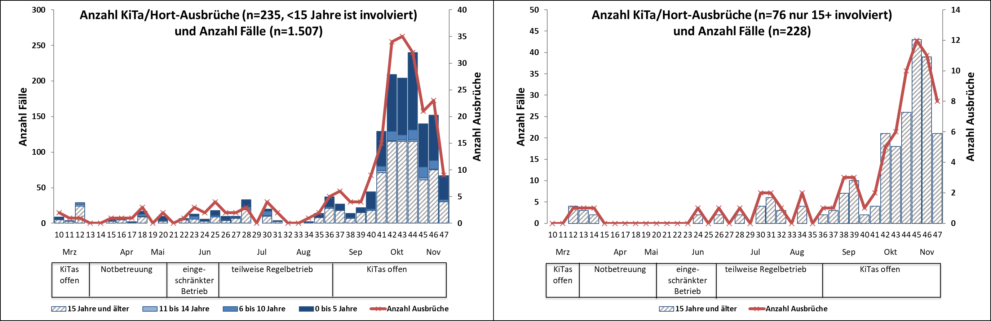
Ausbrüche in Kindergärten/Horte
Insgesamt wurden in SurvNet 311 Ausbrüche in Kindergärten/Horte (>= 2 Fälle) angelegt
  235 (76%) Ausbrüche inkl. mit Fällen < 15 Jahren, 40% (598/1.507) der Fälle sind 0 - 5 Jahre alt
  76 Ausbrüche nur mit Fällen 15 Jahre und älter
Datenstand: 23.11.2020
Notes:
- 52 neue Ausbrüche
- Zwei Drittel aller Ausbrüche in den letzten 1 ½ Monaten (seit KW 42)
- in rund ¼ der Ausbrüche wurden nur Erwachsene berichtet
Größte Geschehen KW 46/47:
NI, Wolfsburg, 29 Fälle: 15 (0-10), 14 (15+)
TH, Gera, 19 Fälle: 7 (0-10), 12 (15+)
BB, Potsdam, 16 Fälle: 12 (0-5), 4 (15+)
-Median: 3 Fälle pro Ausbruch in KW 46/47 (insgesamt Median= 4 Fälle)

Slide 11
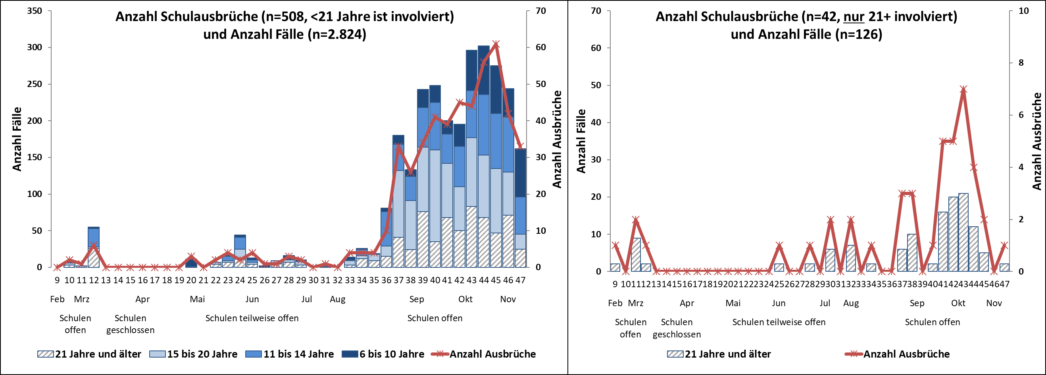
Ausbrüche in Schulen
Insgesamt wurden in SurvNet 550 Ausbrüche in Schulen angelegt (>= 2 Fälle, 0-5 Jahre ausgeschlossen)
  508 (92%) Ausbrüche inkl. mit Fällen < 21 Jahren, 16% (6-10J.), 26% (11-14J.), 33% (15-20J.), 25% (21+)
  42 Ausbrüche nur mit Fällen 21 Jahre und älter
Datenstand: 23.11.2020
Notes:
75 neue Ausbrüche
Größte Geschehen KW 46/47:
HH, Hamburg (Veddel), Grund- und Stadtteilschule, 51 Fälle: 33 (0-10), 14 (11-14), 2 (15-20), 2 (21+)
- Laut Presse 94 Infektionen
TH, Ilm-Kreis, weiterführende Schule, 32 Fälle: 4 (6-10), 15 (11-14), 5 (15-20), 8 (21+)
ST, Mansfeld-Südharz, weiterführende Schule, 30 Fälle: 22 (11-14), 6 (15-20), 2 (21+)
- Annotationen: „Durch Abstrichaktion erfolgte die Befundung der meistenteils asymptomatischen Infizierten. In der Schule werden 289 Schüler betreut. Die hohe Anzahl Infizierter könnte mit dem täglichen Schülertransport aller Schüler per Bus über eine Fahrtzeit von insgesamt 1 Stunde zusammenhängen?“
-Median: 3 Fälle pro Ausbruch in KW 46/47 (insgesamt Median= 3 Fälle)

